Slide 1
Zet onze sport en jouw sportclub op de politieke agenda!
Gemeenteraadsverkiezingen 2022
Interne presentatie van directeur NN/sportbond /POS/SK12/KCSB/Mulier
De lokale sportcampagneteams worden ondersteund door het Sportcampagneteam NL. Een samenwerking van sportbonden, NOC*NSF, Vereniging Sport & Gemeenten, Platform Ondernemende Sportaanbieders en Sportkracht 12, met medewerking van Kenniscentrum Sport & Bewegen het Mulier Instituut.

Slide 2
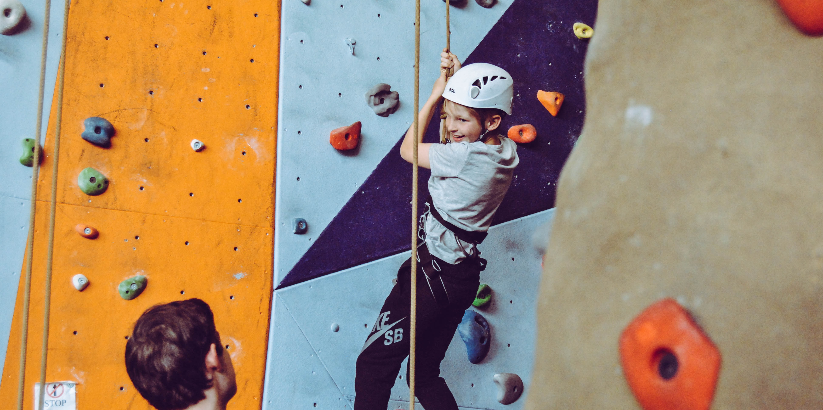
Sport laat van zich horen!
filmpje

Slide 3
ambitie
Wat?
Sport en bewegen en de maatschappelijke waarde daarvan maken onderdeel uit van de verkiezingscampagne en het collegeprogramma 2022-2026.
(en of er de komende 4 jaar (extra) geld vrij komt voor de lokale sport(clubs))
Hoe?
Drie fasen:
Fase 1: politieke partijen van input voorzien voor hun verkiezingsprogramma’s.
Fase 2: lokaal sport en bewegen op de lokale politieke agenda zetten (nu – 16 maart).
Fase 3: formerende partijen van input voorzien voor het coalitieakkoord (vanaf 16 maart).

Slide 4
doelstellingen Sportcampagne
Wij zetten ons in om:
Sport en bewegen in alle 352 Nederlandse gemeenten op de politieke agenda te zetten.
Bijdrage en waarde van sport en bewegen laten aansluiten op beleidsdomeinen van gemeentes.
Als sport- en beweegsector samen op te trekken.
Als lid van het Sportcampagneteam NL aanvullende toolkits te ontwikkelen voor onze achterban (oa voor het zichtbaarheidsoffensief).
Samen met het Sportcampagneteam NL lokale vrijwilligers van sportclubs faciliteren om:
  In gesprek te gaan met lokale politici
  Een werkbezoek bij hun eigen sportclub te organiseren
  Een sportdebat te organiseren.

Slide 5
wat doet de <naam sportbond>
Wij gaan:
De toolkits die het Sportcampagneteam NL heeft ontwikkeld voor sportclubs doorsturen aan onze achterban (eventueel voorzien van ons logo, eigen voorbeelden en aanvullende materiaal).
2. Meedoen met het zichtbaarheidsoffensief via onze communicatiekanalen:
  31 jan – 04 feb : sociaal domein
  21 feb - 25 feb : economisch domein
  07 mrt – 11 mrt : ruimtelijk domein
  Uit: met sport en bewegen naar een energieke en gezonde gemeente!

Slide 6
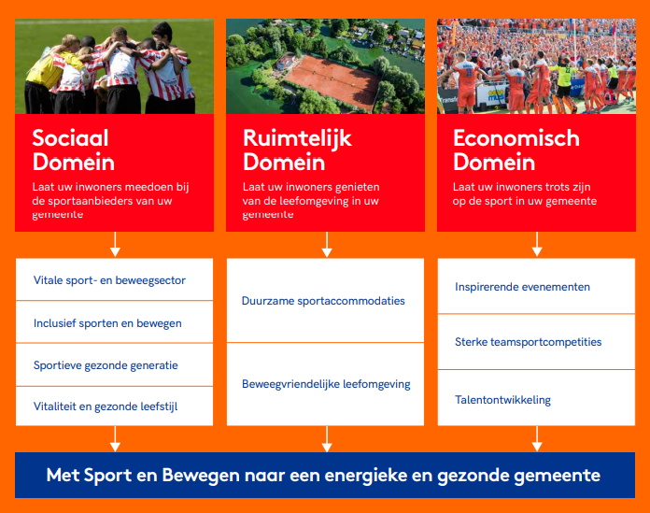

Slide 7
wat kun jij zelf nog doen?
de <naam sportbond> wil jou faciliteren om:
Je in te zetten om zelf ook namens jouw sportclub aan te melden voor het lokale Sportcampagneteam in jouw gemeente.
Je aan te melden voor een van de digitale bijeenkomsten tussen 15 november – 10 december: www.sportcampagne.nl. Deze worden georganiseerd door NOC*NSF, POS en Sportkracht12.
Te kijken bij het sportdebat of het werkbezoek in jouw gemeente.
Mee te doen!

